Slide 1
Desarrollo de un sistema de clasificación de recursos electrónicos en el ámbito de la lógica matemática”
Autor: Antonio Sarasa Cabezuelo
Directora: María Antonia Huertas

Slide 2
Índice
Recuperación de recursos educativos digitales del ámbito de la lógica matemática.
Ampliación de la taxonomía “Subject Taxonomy for Mathematical Sciences Education”
Vocabularios controlados.
Conclusiones.

Slide 3
Recuperación de recursos educativos digitales del ámbito de la lógica matemática.
Existen repositorios digitales que permiten almacenar recursos y compartirlos.
Para recuperar los recursos de un repositorio digital es necesario disponer de metainformación sobre los recursos.

Slide 4
Recuperación de recursos educativos digitales del ámbito de la lógica matemática.
Existen diferentes tipos de metainformación que puede ser asociada a un recurso educativo digital:
La clasificación del recurso con respecto a un sistema de clasificación.
El uso de metadatos estandarizados.

Slide 5
Recuperación de recursos educativos digitales del ámbito de la lógica matemática.
¿Qué metainformación se puede asociar a un recurso del ámbito de la lógica matemática que permita recuperarlo de un repositorio digital?

Slide 6
Recuperación de recursos educativos digitales del ámbito de la lógica matemática.
Si se usan metadatos estandarizados, las principales especificaciones para recursos educativos digitales son:
LOM(Learning Object Metadata).
Dublin Core.

Slide 7
Recuperación de recursos educativos digitales del ámbito de la lógica matemática.
Si se usa un sistema de clasificación, existen algunos sistemas particulares para el ámbito de la lógica:
“Subject Taxonomy for Mathematical Sciences Education”.
Mathematics Subject Classification.
ACM Computing Classification System.
Wikipedia.

Slide 8
Recuperación de recursos educativos digitales del ámbito de la lógica matemática.
Sin embargo, tanto los metadatos estandarizados como los sistemas de clasificación presentan un problema:
NO PERMITEN UNA CLASIFICACIÓN FINA DE LOS RECURSOS DEL ÁMBITO DE LA LÓGICA MATEMÁTICA

Slide 9
Recuperación de recursos educativos digitales del ámbito de la lógica matemática.
Como alternativa y complemento a las soluciones anteriores, en este proyecto se han planteado la siguiente solución para la metainformación:
Extender la taxonomía“Subject Taxonomy for Mathematical Sciences Education” en el taxón correspondiente a lógica matemática.
Generar un vocabulario controlado.

Slide 10
Ampliación de la taxonomía “Subject Taxonomy for Mathematical Sciences Education” .
Extensión de la entrada 2.1.2 Propositional and Predicate Logic de la taxonomía original.
Extensión contextualizada en la asignatura de Lógica Matemática de los planes de estudios de Informática impartidos en la Universitat Oberta de Catalunya(UOC)

Slide 11
Ampliación de la taxonomía “Subject Taxonomy for Mathematical Sciences Education” .
La extensión cubre los recursos que proceden del ámbito de la lógica de proposiciones y de la lógica de predicados de primer orden.

Slide 12
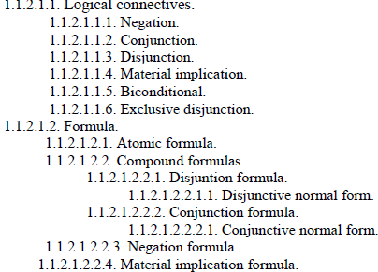
Ampliación de la taxonomía “Subject Taxonomy for Mathematical Sciences Education” .
Las nuevas subentradas se agrupan en 4 grupos principales:
Entradas referidas a la estructura del lenguaje formal correspondiente.

Slide 13
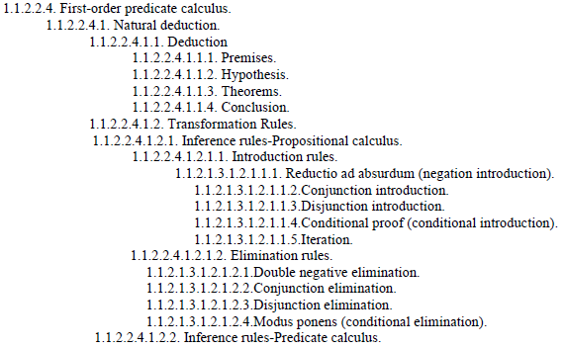
Ampliación de la taxonomía “Subject Taxonomy for Mathematical Sciences Education” .
Entradas referidas al modelo de cálculo sintáctico definido en el lenguaje formal.

Slide 14
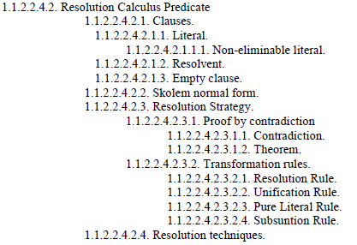
Ampliación de la taxonomía “Subject Taxonomy for Mathematical Sciences Education” .
Entradas referidas al cálculo basado en el método de resolución definido en el lenguaje formal.

Slide 15
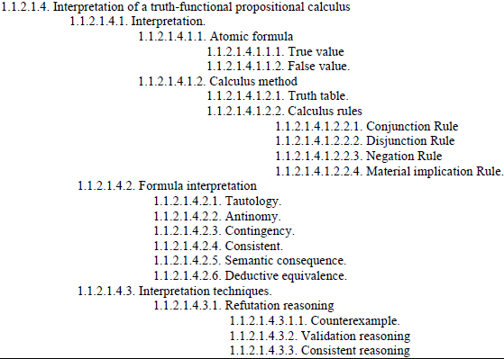
Ampliación de la taxonomía “Subject Taxonomy for Mathematical Sciences Education” .
Entradas referidas al modelo semántico definido en el lenguaje formal.

Slide 16
Ampliación de la taxonomía “Subject Taxonomy for Mathematical Sciences Education” .
Para implementar la taxonomía se estudiaron varias alternativas:
SKOS(Simple Knowledge Organization System)
Topic Maps
Zthes
IMS VDEX(IMS Vocabulary Definition Exchange)
Se decidió implementar en IMS-VDEX.

Slide 17
Ampliación de la taxonomía “Subject Taxonomy for Mathematical Sciences Education” .
Implementación en IMS-VDEX:
Respecto a la taxonomía
El orden de los términos es relevante “true” o no por lo que se ha marcará el atributo orderSignificant= “true” del vocabulario.
El perfil de vocabulario de la taxonomía es jerárquico. Por lo que profileType=”hierarchicalTokenTerms”.
En el atributo “language” se indicar el lenguaje de la taxonomía .En este caso en inglés(“en”).
El fichero de la taxonomía contiene la etiqueta “vocabName” con su correspondiente etiqueta <langstring> que contiene el nombre de la taxonomía "Core" Subject Taxonomy for Mathematical Sciences Education.

Slide 18
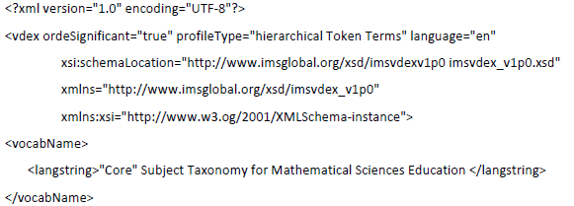
Ampliación de la taxonomía “Subject Taxonomy for Mathematical Sciences Education” .

Slide 19
Ampliación de la taxonomía “Subject Taxonomy for Mathematical Sciences Education” .
Respecto a los taxones
Todos los taxones se representan con etiquetas “term”, especificando un identificador y un nombre mediante las etiquetas “termIdentifier” y “caption”‐“langstring”.
Todos los taxones tendrán tantos términos “term” anidados como hijos se encuentren en la taxonomía especificada.
El identificador de cada taxón (“termIdentifier”) se construirá a partir del de sus antecesores. Así por ejemplo, si el identificador de un concepto determinado tieneuna sola cifra, el identificador de los conceptos que dependen de éste, estará formado por dos números, el identificador de los que dependen a su vez de éstos últimos será de tercer nivel teniendo 3 cifras y así sucesivamente.

Slide 20
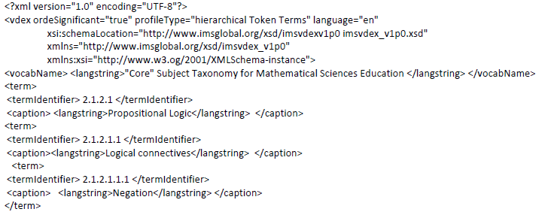
Ampliación de la taxonomía “Subject Taxonomy for Mathematical Sciences Education” .

Slide 21
Ampliación de la taxonomía “Subject Taxonomy for Mathematical Sciences Education” .
La taxonomía ampliada se ha integrado dentro de LOM a través de la categoría 9 de los metadatos, la denominada categoría Clasificación. En esta categoría se describe dónde se sitúa un objeto de aprendizaje dentro de un sistema de clasificación concreto.

Slide 22
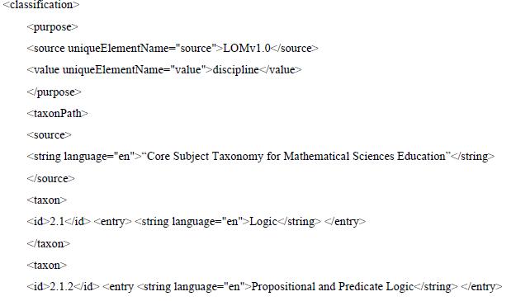
Ampliación de la taxonomía “Subject Taxonomy for Mathematical Sciences Education” .

Slide 23
Ampliación de la taxonomía “Subject Taxonomy for Mathematical Sciences Education” .
Y también se ha integrado en Dublin Core a través del metadato Subject. Classification del Dublín Core Qualifier. En dicho metadato no se introduce todo el camino completo que describe al recurso de acuerdo a la taxonomía fijada, sino únicamente el taxón final del camino.

Slide 24
Ampliación de la taxonomía “Subject Taxonomy for Mathematical Sciences Education” .

Slide 25
Vocabularios controlados.
Se han desarrollado dos conjuntos de vocabularios controlados, que complementan el etiquetado que es posible realizar con la taxonomía desarrollada, y se han implementado en IMS-VDEX.

Slide 26
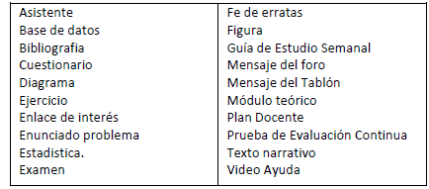
Vocabularios controlados.
Tipo de recurso.

Slide 27
Vocabularios controlados.
Como el vocabulario controlado “Tipo de Recurso” que se ha planteado encaja con el objetivo del metadato 5.2 de LOM, se ha integrado como una extensión de dicho metadato con aquellos valores diferentes que se han planteado en este trabajo.

Slide 28
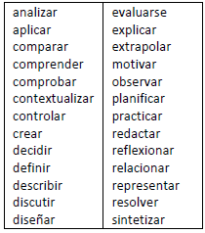
Vocabularios controlados.
Procesos cognitivos

Slide 29
Vocabularios controlados.
Para el vocabulario referido a los procesos cognitivos, se ha propuesto tratarlo como si fuera una taxonomía plana , y usarlo en la categoría 9 de los metadatos(categoría Clasificación) de LOM.

Slide 30
Vocabularios controlados.
En Dublin Core se ha integrado usando los siguientes metadatos:
Para el primer vocabulario, el metadato DC.Type, correspondiente al tipo de recurso de aprendizaje.
Para el segundo vocabulario, el metadato DC.Subject.

Slide 31
Conclusiones
La clasificación de recursos de esta área de conocimiento no ha sido muy desarrollado, y los sistemas existentes son superficiales en cuanto a su capacidad de discriminación.
Las especificaciones de representación del conocimiento, están muy orientadas al ámbito de la documentación, o bien al ámbito de la denominada Web Semántica, siendo muy usadas en estos ámbitos. Sin embargo en el contexto del e‐learning, su uso no es muy difundido,y las búsquedas indican el uso de especificaciones propietarias en vez de estándares abiertos.

Slide 32
Conclusiones
La integración de sistemas de clasificación en sus diversas variedades(taxonomías, tesauros, vocabularios controlados), está mejor diseñado en la especificación LOM que en Dublin Core. En esta última, su integración es muy artificial, y no permite aprovechar toda la riqueza y potencialidad que puede aportar la clasificación que se asocia a un recurso.
La clasificación con respecto a una taxonomía como la desarrollada, cubre su ubicación dentro del sistema conceptual del área de dominio, pero hay otros aspectos independientes del dominio, y dependientes del formato del recurso o de la intencionalidad educativa del mismo, entre otros, para los que es necesario el usar otra metainformación complementaria.

